Slide 1
Алгебра және анализ бастамалары
10 сынып
(Қоғамдық-гуманитарлық бағыт)
Бөлім: Тригонометриялық теңдеулер мен теңсіздіктер.
№27 сабақ
Сабақтың тақырыбы:
Қарапайым тригонометриялық теңсіздіктерді шешу.

Slide 2
Мақсаты:
Қарапайым тригонометриялық теңсіздіктерді шешу әдістерін білесіз.

Slide 3
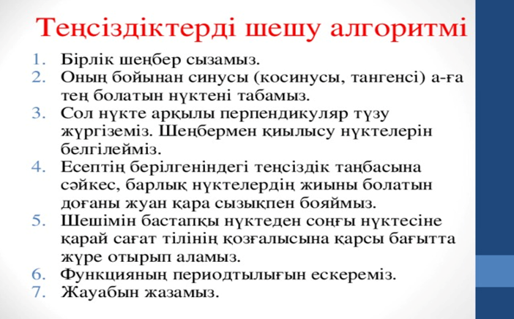

Slide 4
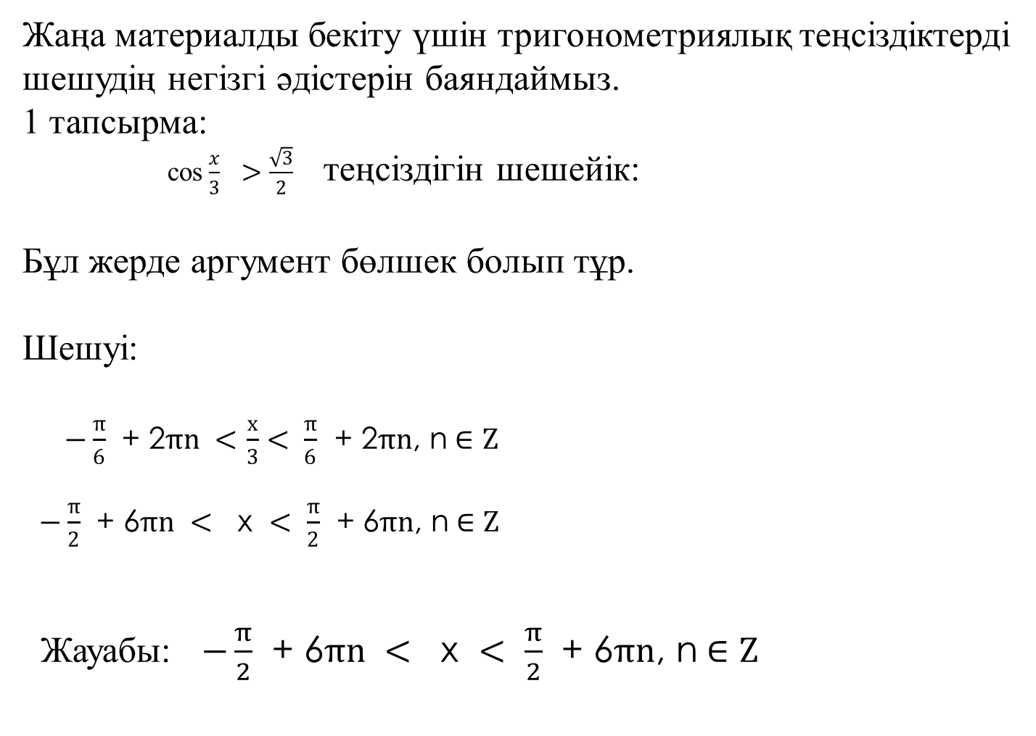
Жаңа материалды бекіту үшін тригонометриялық теңсіздіктерді шешудің негізгі әдістерін баяндаймыз.
1 тапсырма:
cos$\frac{x}{3}$ $>\frac{\sqrt{3}}{2}$ теңсіздігін шешейік:
Бұл жерде аргумент бөлшек болып тұр.
Шешуі:
$−\frac{π}{6}$ + 2$πn <$ $\frac{x}{3}$ $< \frac{π}{6}$ + 2$πn$, n$∈Z$
$−\frac{π}{2}$ + 6$πn <$ x $< \frac{π}{2}$ + 6$πn$, n$∈Z$
Жауабы: $−\frac{π}{2}$ + 6$πn <$ x $< \frac{π}{2}$ + 6$πn$, n$∈Z$

Slide 5

2 тапсырма :
sin $\frac{x}{2}$ $≥ \frac{1}{2}$ теңсіздігін шешейік
Шешуі:
$\frac{π}{6}$ + 2$πn ≤$ $\frac{x}{2}$ $≤ \frac{5π}{6}$ + 2$πn$, n$∈Z$
$\frac{π}{3}$ + $4πn ≤$ x $≤ \frac{5π}{3}$ + $4πn$, n$∈Z$
Жауабы:$\frac{π}{3}$ + $4πn ≤$ x $≤ \frac{5π}{3}$ + $4πn$, n$∈Z$
3 тапсырма:
ctg 5x$≥1$ теңсіздігін шешуілу әдісіне мәне беретін боламыз:
Шешуі:
$πn ≤$ 5 x $≤ \frac{π}{4}$ + $πn$, n$∈Z$
$\frac{ πn}{5} ≤$ x $≤ \frac{π}{20}$ + $\frac{πn}{5}$, n$∈Z$
$Жауабы: \frac{πn}{5} ≤$ x $≤ \frac{π}{20}$ + $\frac{πn}{5}$, n$∈Z$

Slide 6

4 тапсырма :
2cos $( 2x+ \frac{π}{3}$ $)≥ 1$ теңсіздігін шешейік
Шешуі: cos $( 2x+ \frac{π}{3}$ $)≥ \frac{1}{2}$
$−$ $\frac{π}{3}$ + 2$πn ≤$ $2x+ \frac{π}{3}$ $≤ \frac{π}{3}$ + 2$πn$, n$∈Z$
$−$ $\frac{π}{3}$ + 2$πn ≤$ $2x+ \frac{π}{3}$ $≤ \frac{π}{3}$ + 2$πn$, n$∈Z$
$−$ $\frac{π}{3}$ $−$ $\frac{π}{3}$ + 2$πn ≤$ $2x$ $≤ \frac{π}{3} −$ $\frac{π}{3}$ + 2$πn$, n$∈Z$
$−$ $\frac{π}{3}$ + $πn ≤$ $x$ $≤$ $πn$, n$∈Z$
$Жауабы:$ $−$ $\frac{π}{3}$ + $πn ≤$ $x$ $≤$ $πn$, n$∈Z$

Slide 7
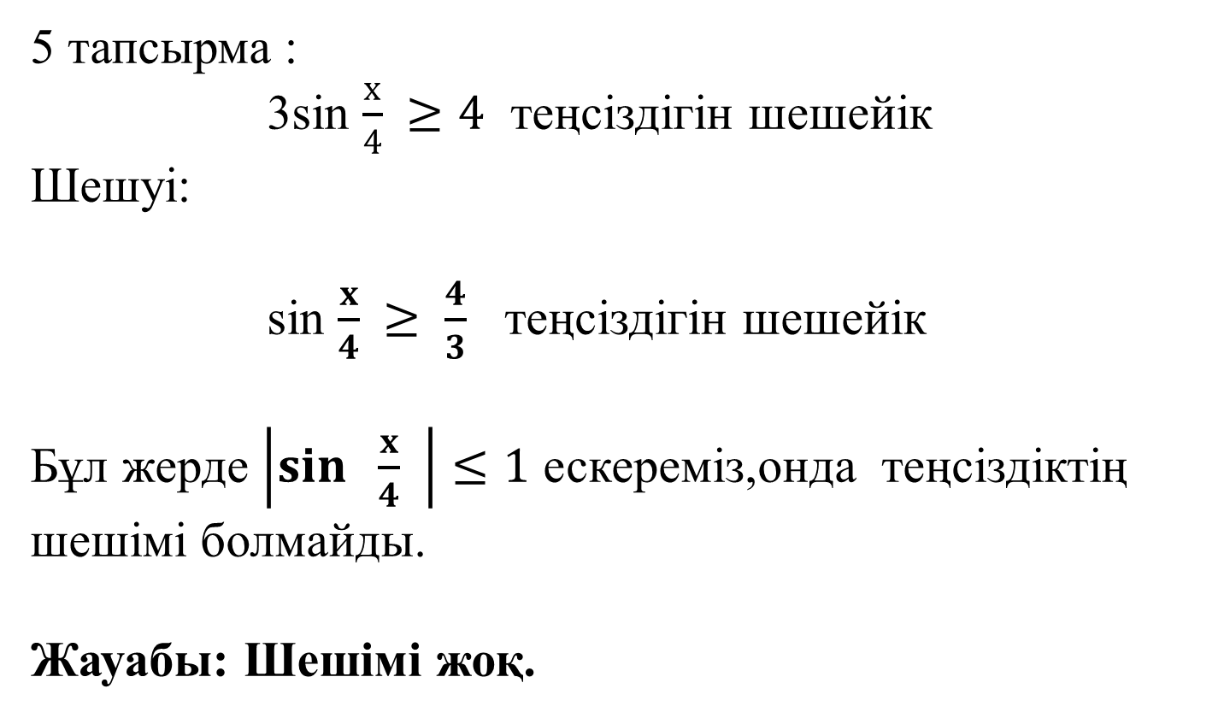
5 тапсырма :
3sin $\frac{x}{4}$ $≥4$ теңсіздігін шешейік
Шешуі:
sin $\frac{x}{4}$ $≥ \frac{4}{3}$ теңсіздігін шешейік
Бұл жерде $\left|sin \frac{x}{4} \right|≤1$ ескереміз,онда теңсіздіктің шешімі болмайды.
Жауабы: Шешімі жоқ.

Slide 8
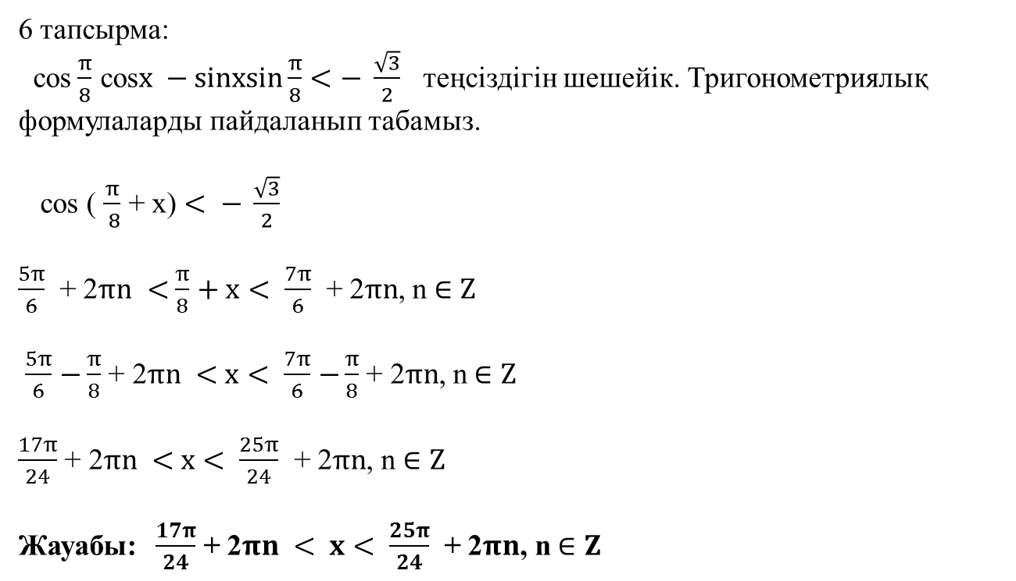
6 тапсырма:
сos$\frac{π}{8}$ cos$х −sinxsin\frac{π}{8}<− \frac{\sqrt{3}}{2}$ теңсіздігін шешейік. Тригонометриялық формулаларды пайдаланып табамыз.
сos ( $\frac{π}{ 8}$ + x) $< − \frac{\sqrt{3}}{2}$
$\frac{5π}{6}$ + 2$πn <$ $\frac{π}{8}$ $+ x< \frac{7π}{6}$ + 2$πn$, n$∈Z$
$\frac{5π}{6}$ $−\frac{π}{8}$ + 2$πn <$ $x< \frac{7π}{6}$ $−\frac{π}{8}$ + 2$πn$, n$∈Z$
$\frac{17π}{24}$ + 2$πn <$ $x< \frac{25π}{24}$ + 2$πn$, n$∈Z$
Жауабы: $\frac{17π}{24}$ + 2$πn <$ $x< \frac{25π}{24}$ + 2$πn$, n$∈Z$

Slide 9

7 тапсырма:
$\sqrt{3}$sin2x + cos2x $≤1$ теңсіздігін шешелік:
Шешуі теңсіздіктің екі жағын да 2-ге бөлейік,сонда $\frac{\sqrt{3}}{2}$sin2x + $\frac{1 }{2 }$cos2x $≤\frac{1}{ 2}$
$\sin{\frac{π}{6}}$sin2x + $\cos{\frac{π}{6}}$cos2x $≤\frac{1}{ 2}$
sin (2x + $\frac{π}{6}$ ) $≤\frac{1}{ 2}$
$− \frac{7π}{6}$ + 2$πn ≤$ $2x + \frac{π}{6}$ $≤ \frac{π}{6}$ + 2$πn$, n$∈Z$
$− \frac{7π}{6}$ $−\frac{π}{6}$+ 2$πn ≤$ $2x + \frac{π}{6}$ $≤ \frac{π}{6}$ $−\frac{π}{6}$ + 2$πn$, n$∈Z$
$− \frac{8π}{6}$ + 2$πn ≤$ $2x$ $≤$ 2$πn$, n$∈Z$
$− \frac{2π}{3}$ + $πn ≤$ $x$ $≤$ $πn$, n$∈Z$ у =$sin (2x + \frac{π}{6} )$функциясының ең кіші пероды Т=$π$болғандықтан $− \frac{2π}{3}$ + $πn ≤$ $x$ $≤$ $πn$, n$∈Z$ теңсіздігінен Т =$π$периодқа жылжыту арқылы
$\frac{π}{3}$ +$π$ + $πn ≤$ $x$ $≤π+$ $πn$, n$∈Z$ жауабын алуға болады.
Жауабы: $\frac{π}{3}$ +$π$ + $πn ≤$ $x$ $≤π+$ $πn$, n$∈Z$

Slide 10
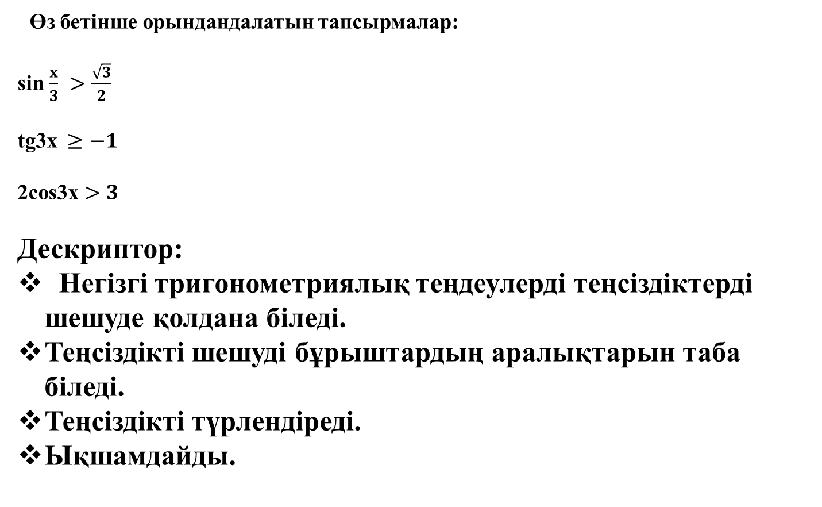
Өз бетінше орындандалатын тапсырмалар:
sin$\frac{x}{3}$ $>\frac{\sqrt{3}}{2}$
tg3x$≥−1$
2cos3x $>3$
Дескриптор:
Негізгі тригонометриялық теңдеулерді теңсіздіктерді шешуде қолдана біледі.
Теңсіздікті шешуді бұрыштардың аралықтарын таба біледі.
Теңсіздікті түрлендіреді.
Ықшамдайды.

Slide 11
Назарларыңызға рақмет!

